Slide 1


Деструктивные течения и защита от них
Деструктивные течения представляют угрозу для психического здоровья и благополучия людей. Важно осознавать риски и быть готовым к защите от них. Профилактика и поддержка окружающих помогут противостоять негативному влиянию.

Slide 2

Понятие деструктивных течений
Деструктивные течения — это идеологии и движения, которые наносят вред физическому и психологическому состоянию людей. Они могут включать в себя элементы насилия, манипуляции и контроля над сознанием. Важно осознавать риски и развивать навыки критического мышления для защиты от их влияния.

Slide 3


Виды деструктивных течений
Деструктивные течения включают в себя различные формы негативного поведения, такие как экстремизм и радикализм. Они могут проявляться в виде агрессивных действий, направленных на разрушение социальных норм и ценностей. Важно осознавать риски и быть готовым к противодействию таким явлениям.

Slide 4

Признаки деструктивных течений
Деструктивные течения характеризуются негативным влиянием на психику и поведение человека. Их признаки включают пропаганду насилия, ненависти, дискриминации и других форм нетерпимости. Такие течения могут привести к социальной изоляции и разрушению личности.

Slide 5


Влияние деструктивных течений на личность
Деструктивные течения негативно влияют на личность, разрушая её ценности и установки. Они могут привести к социальной изоляции и утрате самоидентификации. Важно осознавать риски и развивать навыки защиты от их влияния.

Slide 6
Психологические методы защиты
Психологические методы защиты включают когнитивное переосмысление, дистанцирование и использование защитных механизмов. Эти методы помогают справиться с негативным воздействием деструктивных течений и сохранить психологическое равновесие. Применение психологических методов защиты способствует укреплению устойчивости к влиянию негативных факторов.

Slide 7

Социальные методы защиты
Социальные методы защиты включают информирование общества о деструктивных течениях, формирование критического мышления и развитие навыков межличностного общения. Они направлены на создание безопасной среды и предотвращение вовлечения людей в опасные группы. Важную роль играет поддержка и вовлечение в социальные проекты для укрепления социальных связей и повышения устойчивости к негативному влиянию.

Slide 8

Роль образования в противодействии деструктивным течениям
Образование играет ключевую роль в формировании критического мышления и устойчивости к деструктивным течениям. Оно способствует развитию навыков анализа информации и принятия обоснованных решений. Через образовательные программы можно внедрять ценности толерантности и межкультурного диалога, что помогает противостоять негативным влияниям.

Slide 9
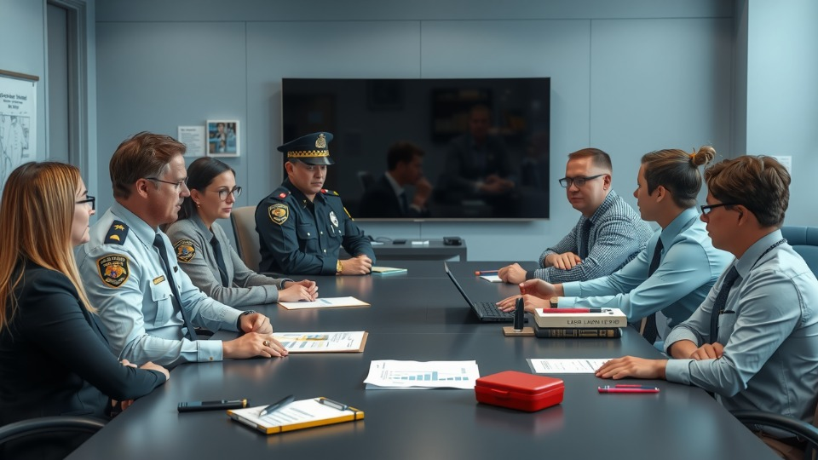

Правовые аспекты борьбы с деструктивными течениями
Правовые аспекты борьбы с деструктивными течениями включают законодательство, направленное на предотвращение распространения экстремистской и террористической идеологии. Важно обеспечить соблюдение прав и свобод граждан при противодействии деструктивным группам. Сотрудничество с правоохранительными органами и общественными организациями способствует эффективной борьбе с негативными явлениями.

Slide 10
Примеры успешных кейсов противодействия деструктивным течениям
1. Проект «Молодёжь против экстремизма» направлен на профилактику радикальных идей среди молодёжи.
2. Программа «Толерантность» способствует формированию уважительного отношения к культурному разнообразию.
3. Кампания «Стоп ненависть» помогает выявлять и пресекать проявления нетерпимости в обществе.

Slide 11

Важность профилактики деструктивных течений
Профилактика деструктивных течений важна для сохранения психического здоровья и благополучия общества. Она помогает предотвратить распространение негативных идей и поведения, способствует созданию безопасной и поддерживающей среды. Регулярные меры по профилактике позволяют своевременно выявлять и устранять факторы, провоцирующие деструктивные тенденции.

Slide 12
Роль семьи в предотвращении вовлечения в деструктивные течения
Семья играет ключевую роль в предотвращении вовлечения в деструктивные течения, обеспечивая поддержку, понимание и здоровые ценности. Совместное времяпрепровождение, общение и укрепление семейных связей помогают молодым людям противостоять негативному влиянию. Родители и близкие могут стать первыми помощниками в распознавании признаков вовлечения и своевременном реагировании.

Slide 13

Взаимодействие с общественными организациями
Взаимодействие с общественными организациями позволяет обмениваться опытом и лучшими практиками в области профилактики деструктивных течений. Совместные мероприятия и проекты укрепляют доверие и сотрудничество между различными секторами общества. Регулярный диалог с представителями общественных организаций способствует эффективной защите от деструктивных влияний.

Slide 14
Использование современных технологий в противодействии деструктивным течениям
Современные технологии, такие как анализ больших данных и искусственный интеллект, позволяют эффективно выявлять и блокировать деструктивные течения в интернете. Использование систем мониторинга и фильтрации контента помогает предотвратить распространение вредоносной информации. Сотрудничество с экспертами и разработка специализированных алгоритмов улучшают защиту от деструктивных влияний.

Slide 15


Перспективы развития методов защиты от деструктивных течений
Современные методы защиты от деструктивных течений постоянно совершенствуются. Исследуются новые подходы, включая технологии искусственного интеллекта и машинного обучения. Перспективные направления включают разработку персонализированных систем защиты и прогнозирование рисков.

